Slide 1

Módulo 4: Introducción al aprendizaje automático
Diplomatura en Ciencias Sociales Computacionales y Humanidades Digitales (IDAES-UNSAM) - Octubre 2022 – José Sánchez

Slide 2
Clase 5: Machine Learning Interpretable

Slide 3
Agenda
Diferentes métodos de interpretar modelos
¿Porqué queremos interpretar?
Modelos interpretables
Regresión lineal / regresión logística
Árboles
Interpretación específica al modelo
Random Forest
Interpretación agnóstica al modelo
Permutation Feature Importance
Partial Dependence Plot (PDP)
Individual Conditional Expectation

Slide 4
I. Diferentes métodos de interpretar modelos

Slide 5
Diferentes métodos de interpretar modelos
Modelos interpretables
El poder de interpretación es intrínseco al modelo
Regresión lineal/logística
Árboles de decisión
Interpretación específica al modelo
El modelo provee métodos para interpretar sus propiedades
Random Forest
Interpretación agnóstica al modelo
Métodos de interpretación a partir de las predicciones de un modelo. Flexibilidad con respecto al modelo y compatible con otros métodos.
Permutation Feature Importance
Partial Dependence Plot (PDP)
Individual Conditional Expectation

Slide 6
II. ¿Por qué queremos interpretar?

Slide 7
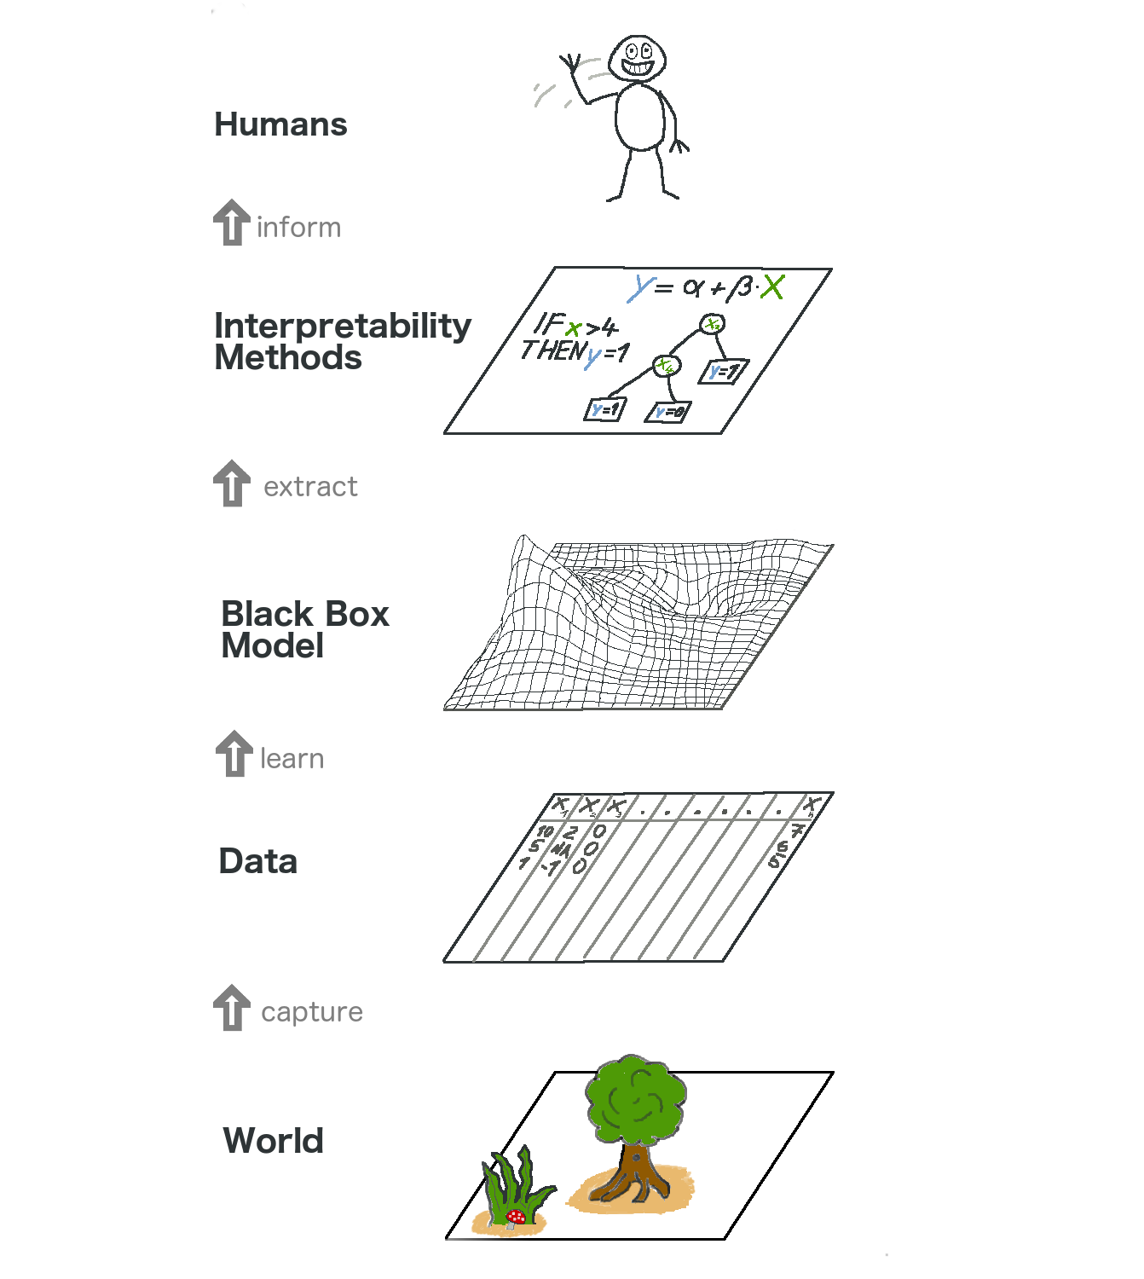
II. ¿Porqué queremos interpretar?
El que predicción tenemos vs el porqué de dicha predicción
Problemas de alto/bajo riesgo
Formalización del problema
Interpretabilidad y explicaciones

Slide 8
III. Modelos interpretables

Slide 9
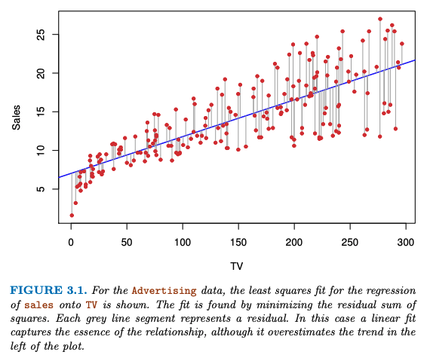

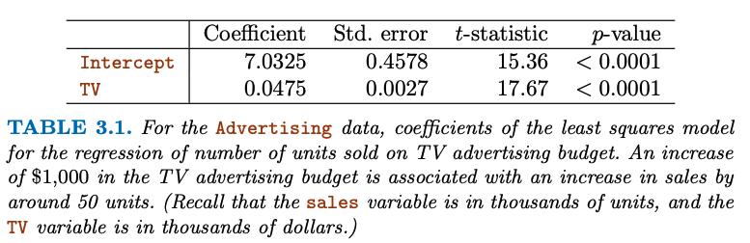
Regresión lineal

Slide 10
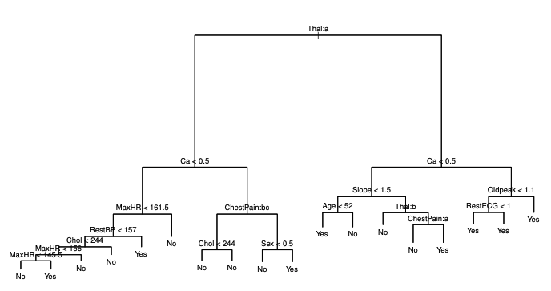
Árboles de decisión

Slide 11
IV. Interpretación específica al modelo

Slide 12
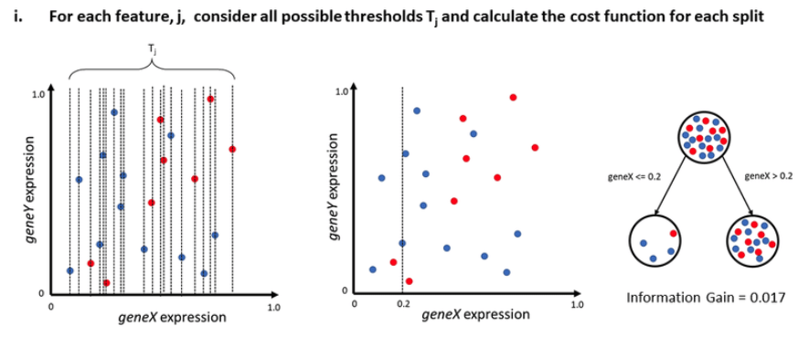
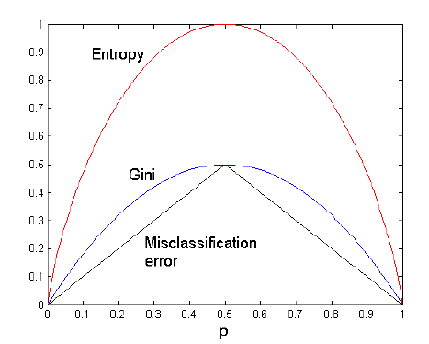
Random Forest – Gini importance

Slide 13
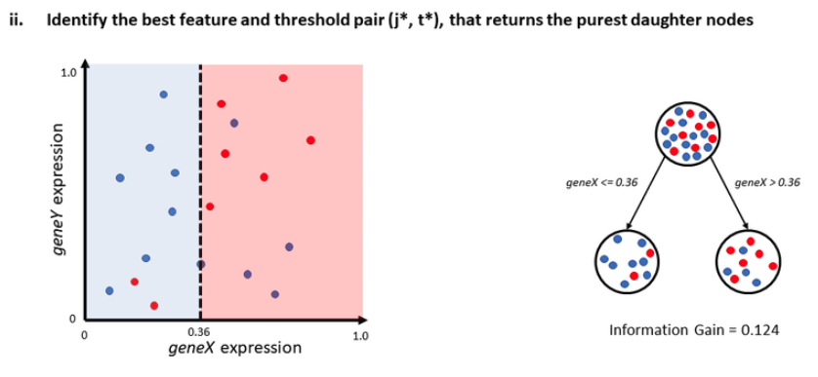
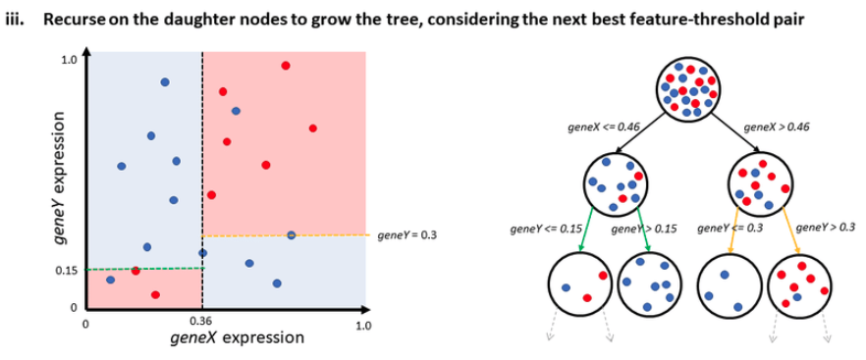
Random Forest – Gini importance

Slide 14
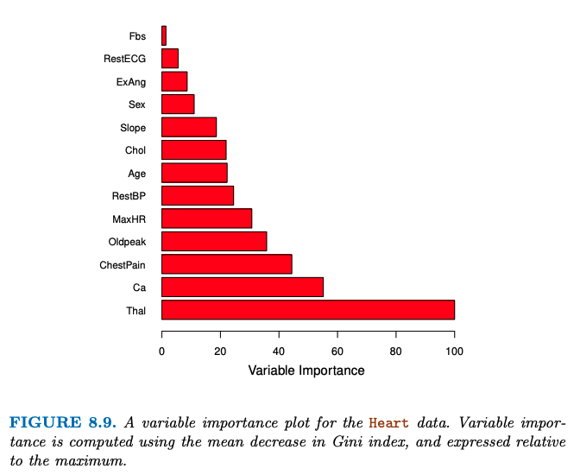
Random Forest – Gini importance

Slide 15
IV. Interpretación agnóstica al modelo

Slide 16
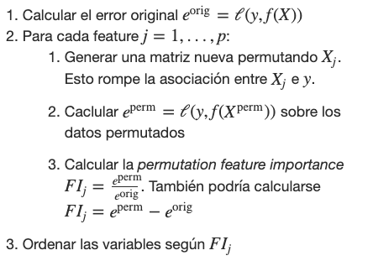
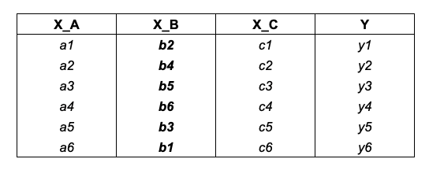
Permutation Feature Importance

Slide 17
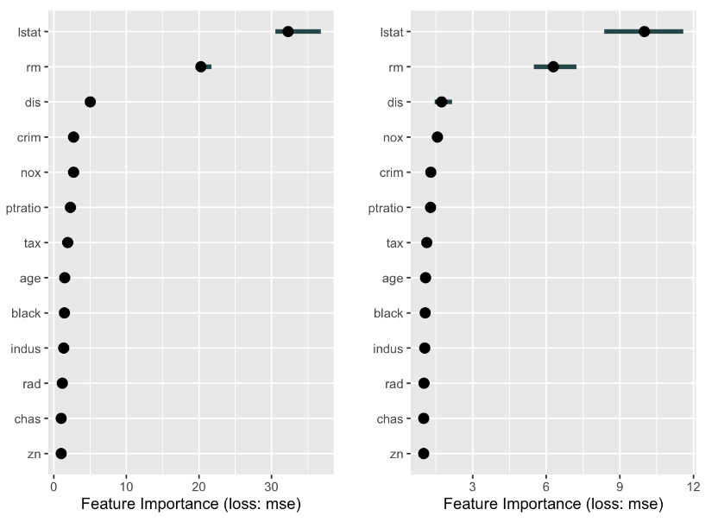
Permutation Feature Importance

Slide 18
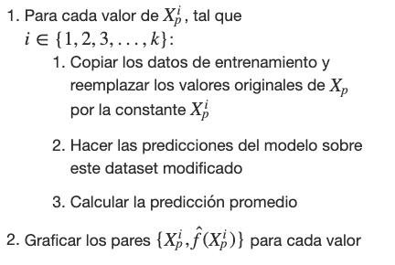
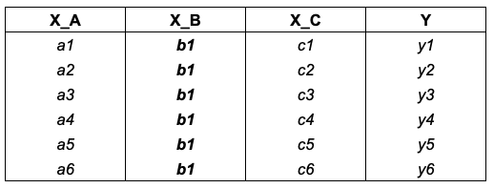
Partial Dependence Plot (PDP)

Slide 19
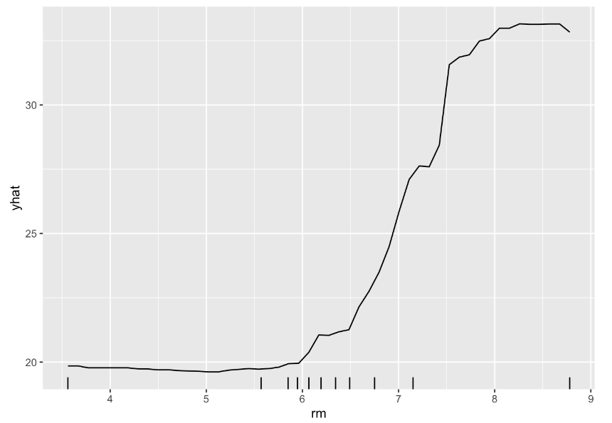
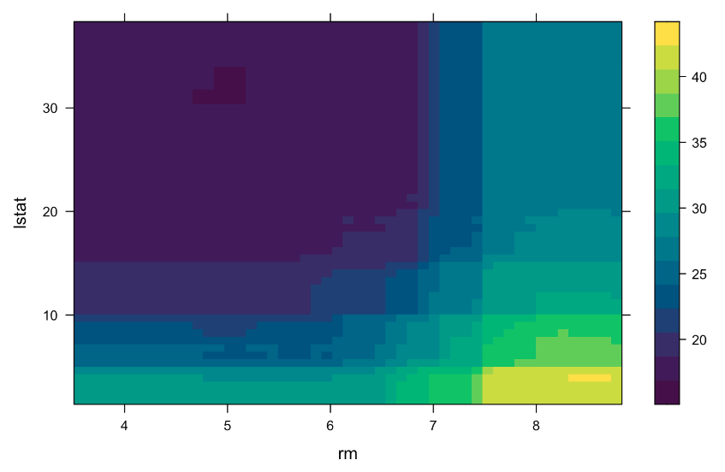
Partial Dependence Plot (PDP)

Slide 20
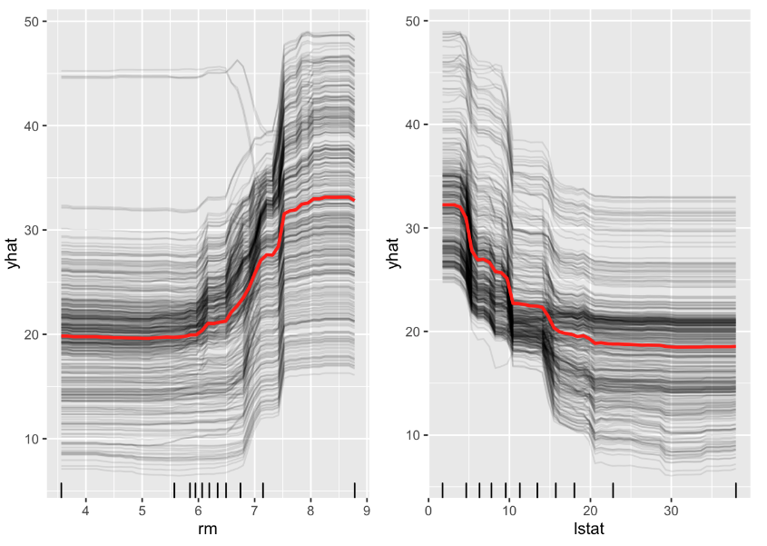
Individual Conditional Expectation

Slide 21
Gracias

